Slide 1
شهرستان شیراز
طرح پرواز تاریخ
مهدی کلانتری

Slide 2
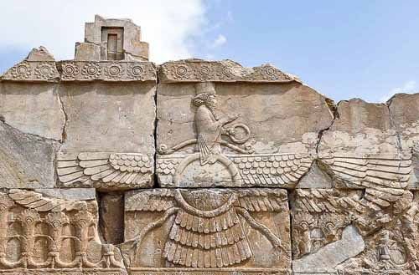
پیشینه تاریخی شهرستان شیراز
در افسانه ها آمده است كه شیراز فرزند تهمورس (از پادشاهان سلسله پیشدادیان) شهر شیراز را تأسیس كرد و نام خود را بدان بخشید. به روایتی دیگر، نام این دیار، "شهرراز" بوده كه به اختصار شهر از و شیراز خوانده شده است.
در حالی كه بر اساس تحقیقات "تدسكو" شیراز به معنای مركز انگور خوب است، "ابن حوقل"، جغرافی دان مسلمان قرن چهارم هجری، علت نامگذاری شیراز شباهت این سرزمین به اندرون شیر می داند، چرا كه به قول او عموما" خواربار نواحی دیگر بدانجا حمل می شد و از آنجا چیزی به جایی نمی بردند. و بالاخره بنا به نوشته كتاب "صورالاقالیم"، از جهت وجود دام های بسیار در دشت شیراز، آنجا را "شیرساز" نامیده اند.
باری، بیش از هر چیز نام زیبا و سحرانگیز شیراز كه واژه ای فارسی است، بهترین گواه بر این باور است كه برخلاف پندار پاره ای از جغرافی دانان مسلمان، تأسیس این شهر به قرن ها قبل از ورود اسلام به ایران باز می گردد، شیراز، هم اكنون نیز در محل تقاطع مهمترین راه های ارتباطی شمال به جنوب و شرق به غرب كشور است و این موقعیت در ادوار قبل از اسلام شاخص تر بوده، چرا كه در عهد هخامنشیان، شیراز بر سر راه شوش (پایتخت هخامنشی) به تخت جمشید و پاسارگاد بوده و در عهد ساسانیان راه ارتباطی شهرهای بسیار مهمی چون بیشابور و گور با استخر، از جلگه شیراز می گذشت. در نتیجه مسلم است كه چنین محل حاصلخیز و خوش آب و هوایی كه در تقاطع مسیرهای مهمی كه برشمرده شد، قرار داشته، هرگز خالی از آبادی و سكنه نبوده است. وجود آثار قدیمی مانند قصر ابونصر در حوالی شیراز كه قدمت آن به دوره اشكانیان می رسد و نقوش برجسته برم دلك، (در چندكیلومتری شرق قصر ابونصر) كه از آثار دوره ساسانی است و قلعه بزرگ بندر (فهندر، پهندر، قهندز، كهندژ) در سمت شرق تنگ سعدی و چند نقش برجسته در دهكده گویم در چهار فرسنگی شمال غرب شیراز و همچنین پیدا شدن سكه هایی در ضمن حفاری های قصر ابونصر، كه بر آنها با خط پهلوی نام شیراز نقش بسته است، جملگی بر وجود شهر یا بلوكی به نام شیراز، در همین محل در دوران قبل از اسلام دلالت دارد.
علاوه بر آنچه گفته شد، كاوش های باستان شناسی در تخت جمشید، به سرپرستی كامرون در سال ۱۳۱۴ ه.ش، به پیدایش خشت نبشته هایی انجامید كه بر روی چند فقره از آنها نام شیراز مشخص بود. بدین ترتیب می توان احتمال داد، این وادی كه در عهد رونق تخت جمشید، آبادی كوچكی بیش نبوده است، بعد از انهدام پایتخت هخامنشیان، سمندروار از دل خاكستر آن دیار برپا خاسته است

Slide 3
قدمت شیراز
قدمت شهر شیراز با کاوش‌های باستان‌شناسی که در تپه‌ی پوستچی انجام شد، به ۶ هزار و ۵۰۰ سال پیش رسید.
«علیرضا سرداری» گفت که کاوش‌های باستان‌شناسی در تپه‌ی پوستچی واقع در جنوب بلوار رحمت شهر شیراز، منجر به کشف و شناسایی آثار و شواهدی از دوره‌های پیش از تاریخ و تاریخی منطقه شده است.
به گفته سرداری این محوطه فرهنگی - تاریخی که در حال حاضر در محدوده‌ای به مساحت ۱۲ هکتار در کنار بلوار رحمت قرار گرفته، در واقع وسعتی بیش از این داشته و متأسفانه بر اثر ساخت و سازهای مسکونی در سالهای اخیر، حدود نیمی از آن تخریب و نابود شده است.

Slide 4
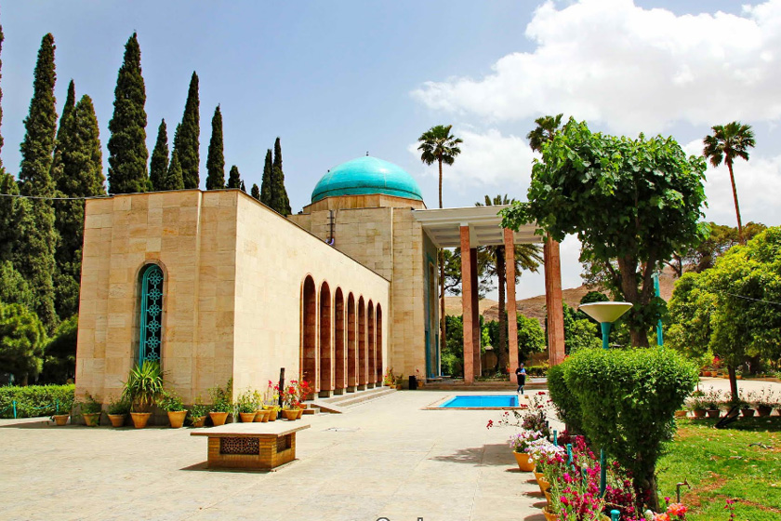
نژاد مردم شیراز
مردم شیراز اصالتی آریایی دارند و در اصل پارسی هستند و با آنچه هرودت در مورد مردم پارس باستان تعریف می كند ، به طور كامل برابری می كند . بیشنر شیرازی ها لاغر اندام ، متوسط القامه ، سبز چهره و دارای چشمان سیاه و صورتی گرد و موهایی سیاه و خرمایی هستند .
در پی یورش ویرانگرانه ی اسكندر به پارس ، شهر پاسارگاد ویران گردید و مردم پارس مجبور به سكونت و ساخت شهراصطخر( استخر ) شدند ، اما در پی یورش اعراب مسلمان ، شهر شیراز رونق یافت و رفته رفته اصطخر رونق خود را از دست داد و مردم در عهد ابوكالنجار به طور كامل به شیراز نقل مكان كردند .
با شهر نشینی اعراب در شیراز و جدای آنها از بیابانگردی ، آمیزش آنها با مردم شیراز و پذیرفتن فرهنگ مردم شیراز تسرعی گردید كه از لحاظ زبانی و سجایای اخلاقی به اشتراك دست یافتند . در ادوار بعد نیز با وجود حمله بنیان كن مغول و تدبیر اتابكان و یورش تیمور چندان خسارتی به مردم شیراز وارد نیامد .

Slide 5
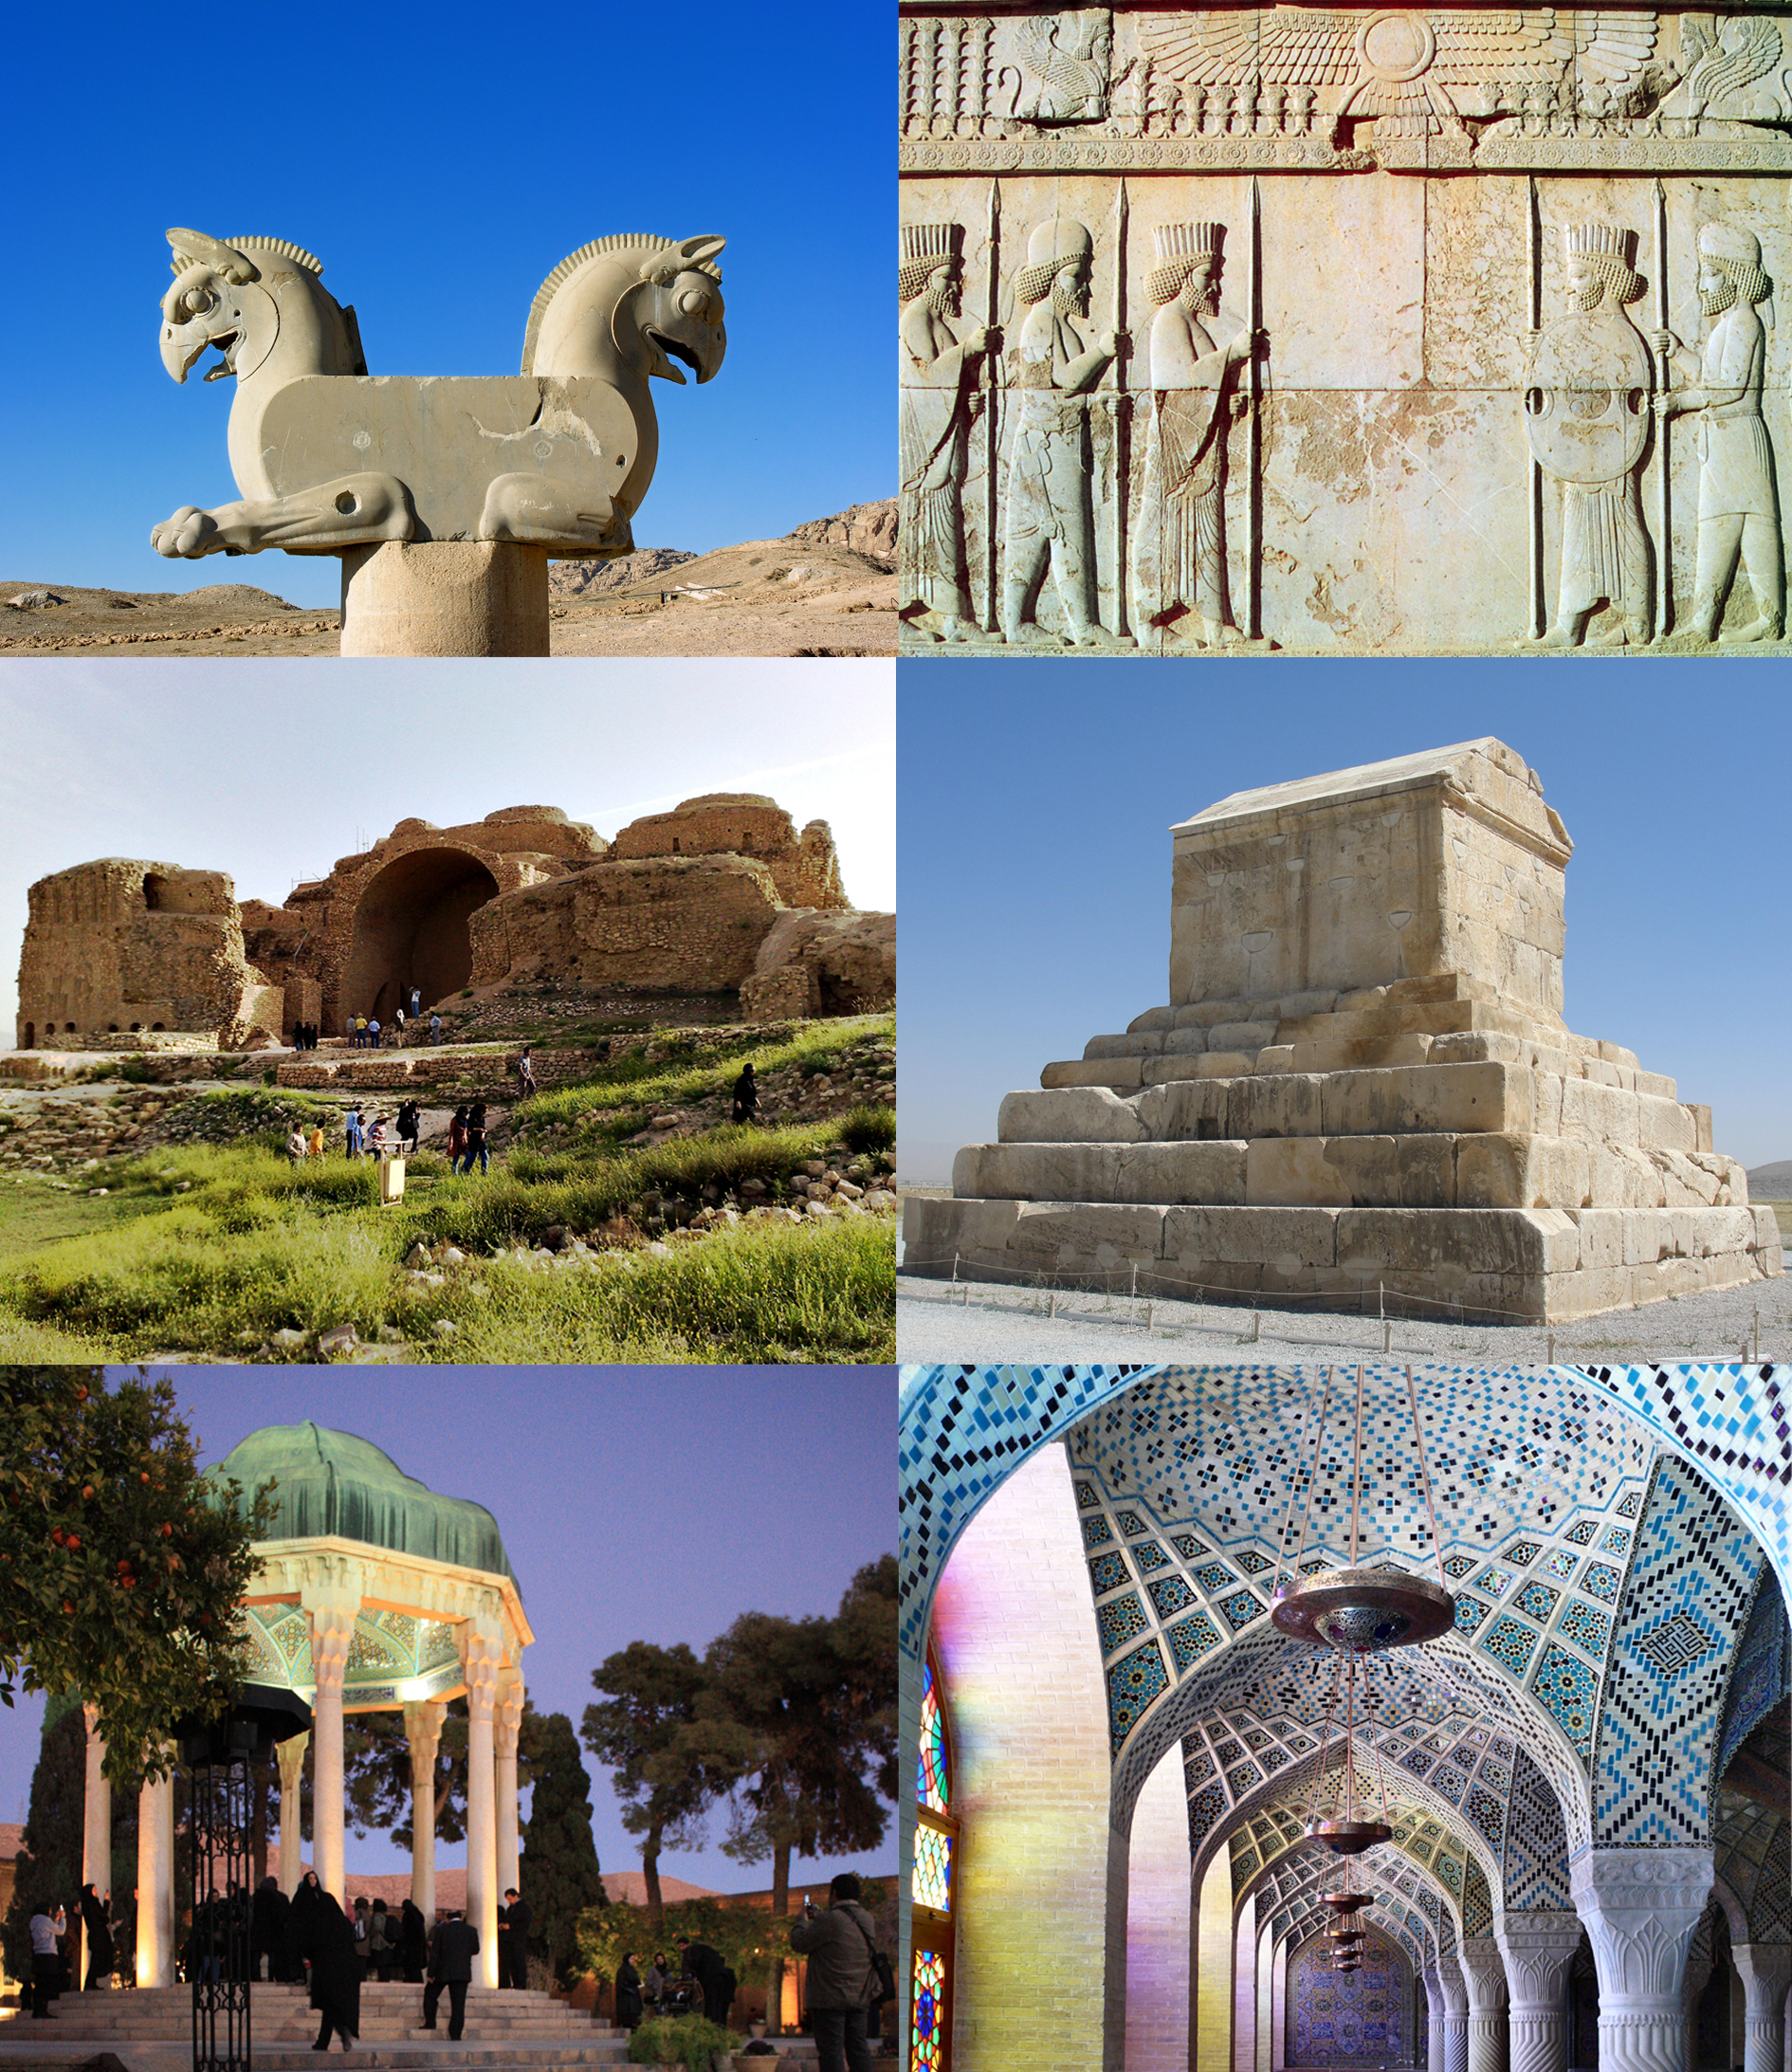
زبان و مردم شیراز
زبان زبان مردم شیراز فارسی است ، ولی با تفاوت لهجه و این شیوه سخن گفتن در طرز بیان و شیرینی و شیوایی آن مورد توجه مردم سایر نقاط ایران است . شیرینی و شیوایی آن مورد توجه مردم سایر نقاط ایران است . شیرینی گفتار مردم شیراز در سخن سخنوران آن نیز نمود یافته است ، تا جایی كه سعدی و حافظ با این زبان شهرت جهانی یافته اند و حتی بعضی زبان ادب فارسی امروز را زبان سعدی می دانند.
به تعبیر سعدی :
هر متاعی زمعدنی خیزد
شكر از مصر و سعدی از شیراز
نه تنها ادیبان و سخنوران به شیرینی و فصاحت كلام شهره اند ، بلكه مردم عامی این خطه در تخفیف كلمات و اداء جملات هر شنونده ای را به وجد می آورند . ادوارد بر اولن لهجه شیرازی ها را یكی از خالص ترین و خوش آهنگ ترین لهجه های ایران می داند . لارنس لاكهارت ، آهنگ و لحن صدای شیرازی ها را بسیار دلنشین می داند .
شیرازی ها سعی زیادی در درست تلفظ كردن واژه های عربی و فارسی دارند ، بنابراین تلفظ آنها اغلب مورد تقلید و استشهاد قرار می گیرد . شیرازی ها به جای ضمیر اشاره " آن " از لفظ " او " اسفتاده می كنند و یا حركت " آ " در " را " علامت مفعولی می گرددو تبدیل به " او " می شود ، مانند : كتاب را آوردی ؟ تبدیل به : كتابو آوردی ؟ می شود و یا برای معرفه كردن اشیاء و اشخاص حركت " آ " تبدیل به " او " می گردد . مانند : كتاب ، كتابو ، كاسه ، كاسو و در اشخاص آقا ، آقو ، كاكا ، كاكو .
در شیراز هنوز مردم محله های قدیمی تر بیشتر به لهجه شیرازی سخن می گویند تا بقیه مردم ، مثلاً لهجه كسبه و اهالی دروازه سعدی ، لب آب ، دروازه قصاب خانه ، دروازه شاه داعی الله و ... تفاوت آشكاری با لهجه اهالی و كسبه نقاط دیگر شهر دارد

Slide 6
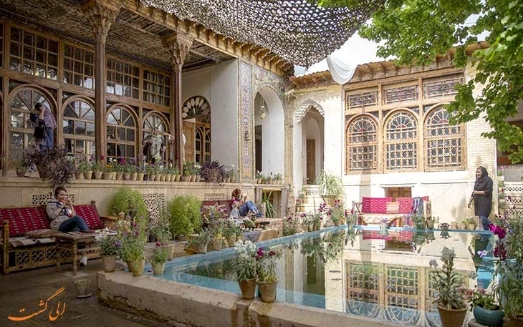
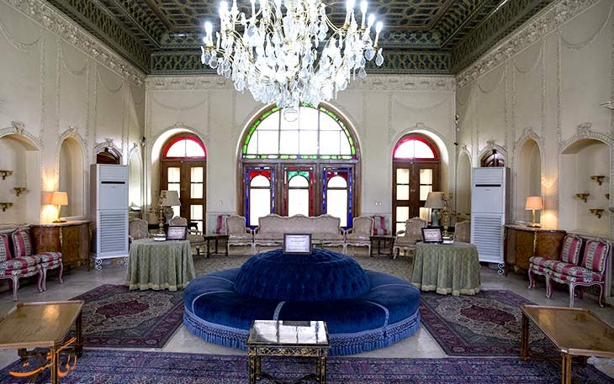
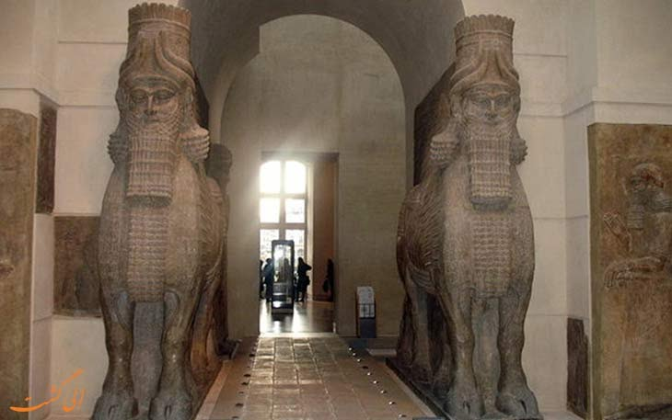
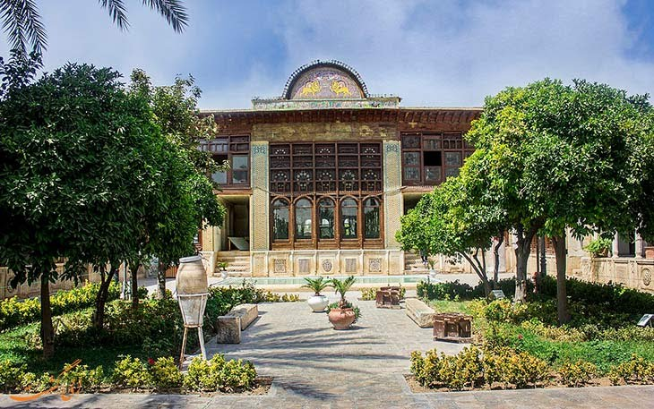
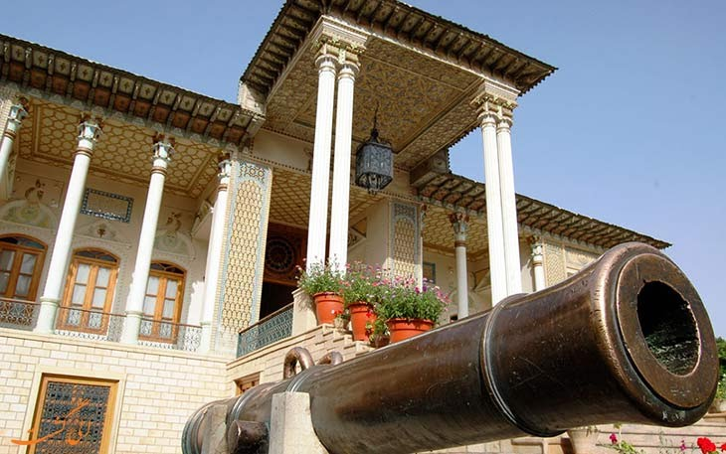
موزه های شیراز
موزه سنگ و گوهر و دریای نور
موزه گرمابه حمام وکیل شیراز
موزه سنگ هفتنان
موزه اب انبار وکیل
موزه آوا ها و نوا ها
موزه نارنجستان
موزه لباس های سنتی در خانه صالحی
موزه شاهچراغ
موزه پارس
موزه هنر های تجسمی در خانه فروغ الملک
موزه مشاهیر
موزه نظامی
موزه تخت جمشید

